Slide 1
Innova - patika java spring bootcamp Final Project
Hüseyin ceylan (Linkedin)

Slide 2
PROJENİN AMACI
Kullanıcıdan kimlik numarası, ad-soyad, aylık gelir ve telefon bilgileri alınır. Daha sonrasında kimlik numarası kullanılarak ilgili kişiye ait kredi skoru ve belirlenmiş kurallar çerçevesinde kredi sonucu gösterilir.

Slide 3
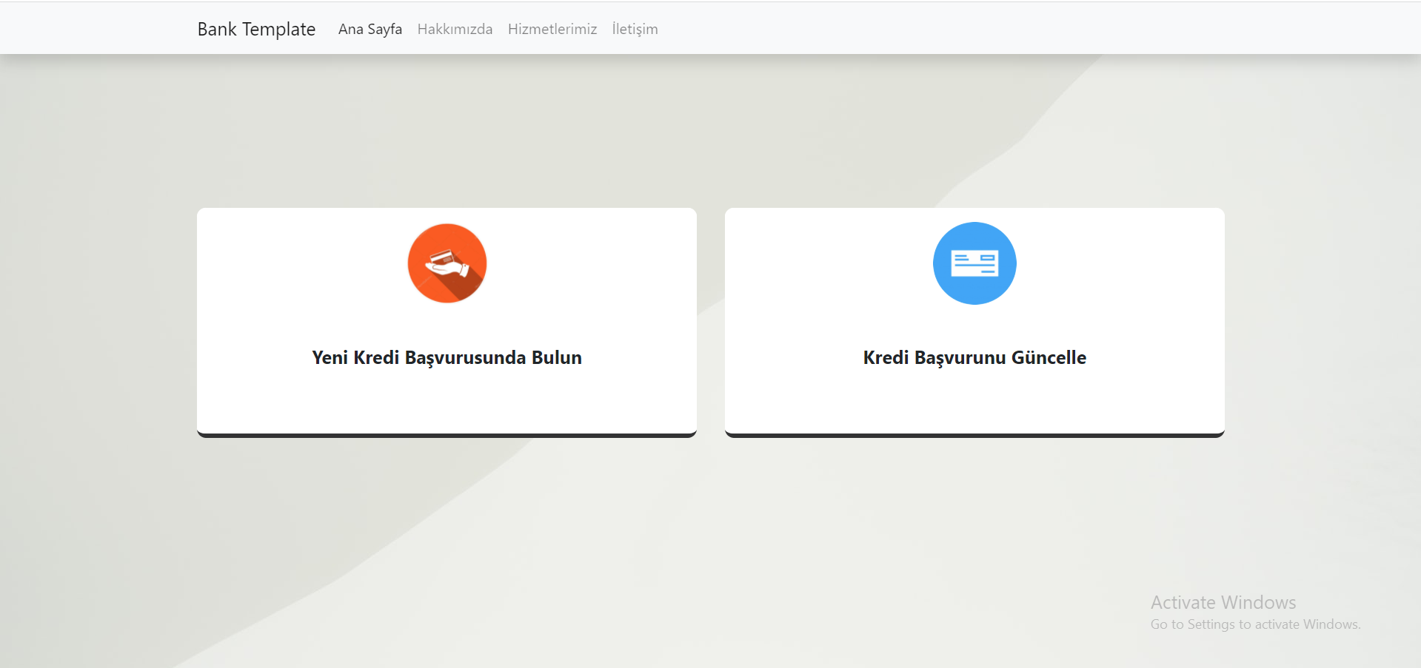
Uygulamanın ana sayfasında, kullanıcının seçebileceği iki seçenek bulunmaktadır.
1) Kullanıcı kredi başvurusunda bulunmak için ilk seçeneği seçer.
2) Kredi sonucunu öğrenmek, başvurusunu güncellemek veya silmek için ikinci seçeneği seçer

Slide 4
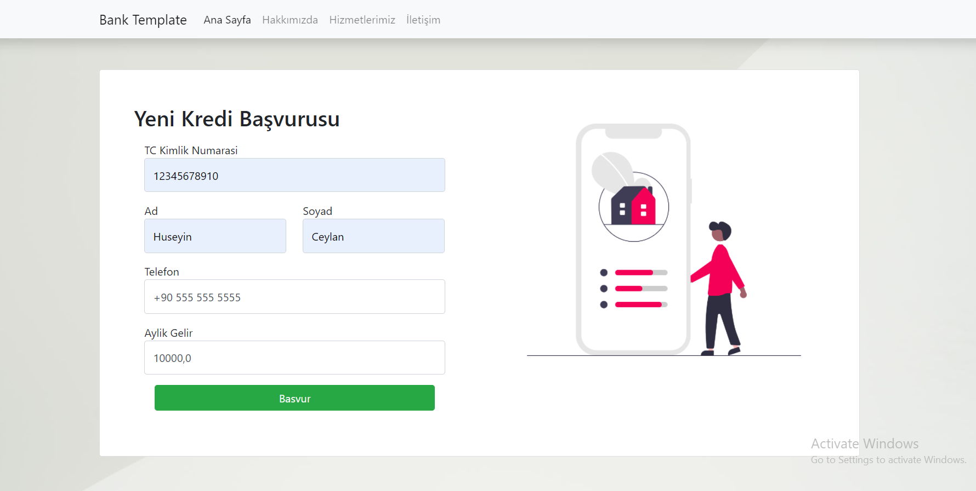
1) Kredi başvurusu yapılırken, kullanıcıdan 11 haneli TC Kimlik numarası, ad, soyad, telefon numarası ve aylık gelir bilgisi alınır. Alınan bilgiler uygun değilse kredi başvurusunda bulunulamaz

Slide 5
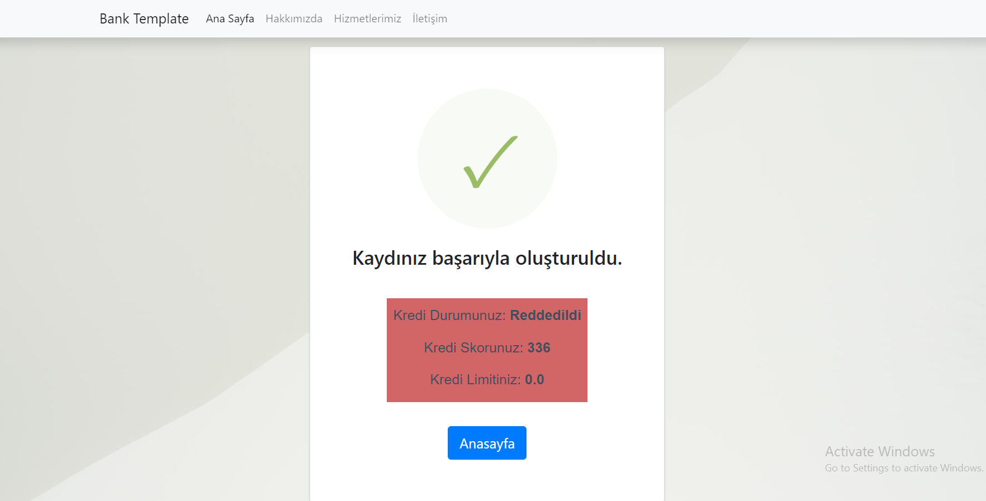
Kredi başvurusu yapıldıktan sonra kullanıcı kaydı oluşturulur ve kullanıcıya kredi durumu gösterilir.

Slide 6
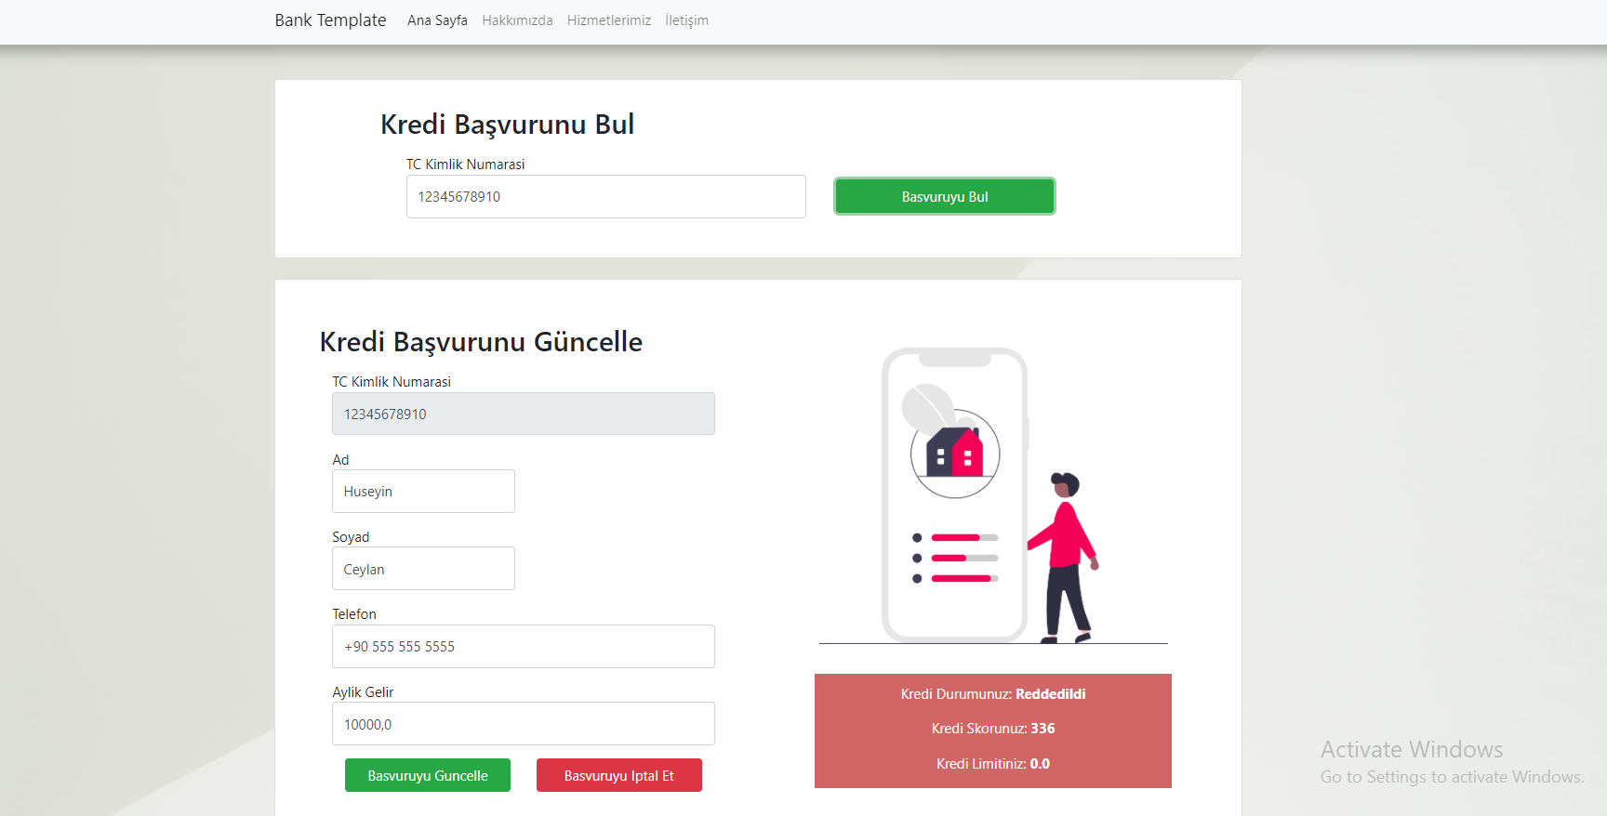
2) Kredi başvurunu güncelle seçeneği seçildiğinde, kullanıcıdan TC Kimlik bilgisi istenir. Bu aşamada kullanıcı kaydını silebilir veya güncelleyebilir.

Slide 7
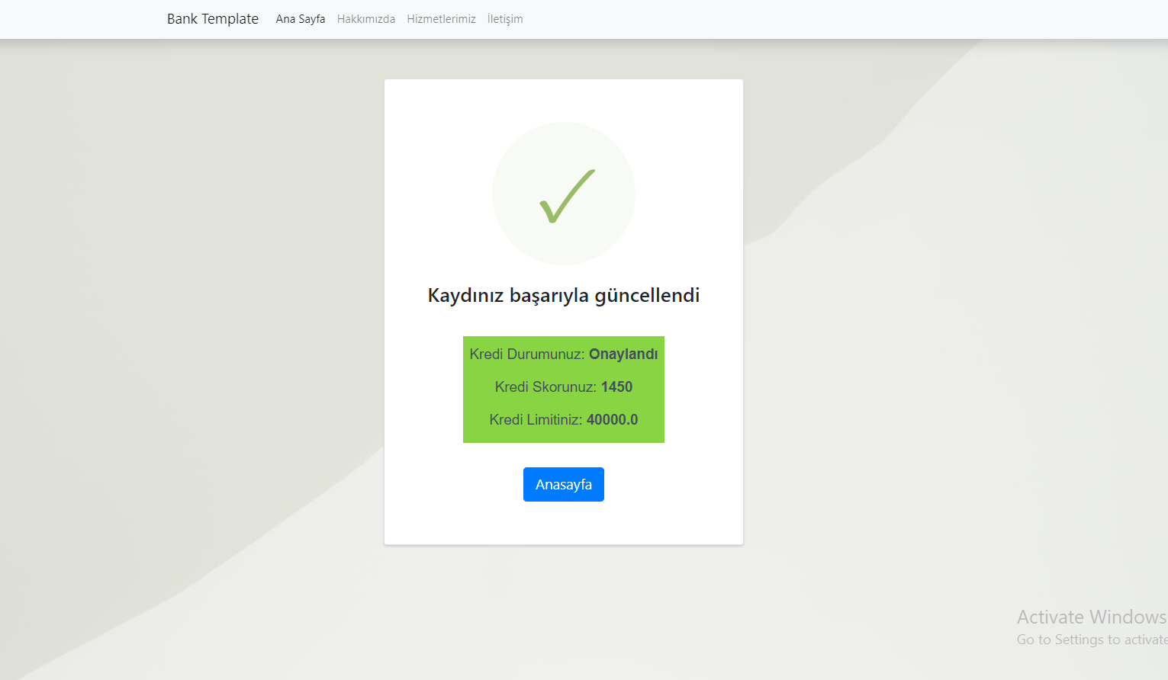
Güncelleme işlemi yapıldığında kredi skoru tekrar hesaplanır ve kullanıcıya kredi sonucu gösterilir.

Slide 8
Github
https://github.com/hsyncyln/BankTemplate

